Slide 1

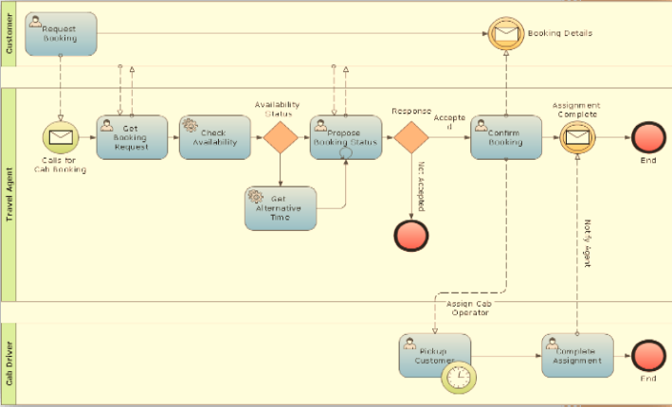
Pemodelan Proses Bisnis
Oleh: Siska Komala Sari, S.T., M.T.
Program Studi D3 Sistem Informasi
Digunakan untuk lingkungan Fakultas Ilmu Terapan
Notes:
NOTE:
To change the image on this slide, select the picture and delete it. Then click the Pictures icon in the placeholder to insert your own image.

Slide 2
Pokok Bahasan
Konsep Pemodelan Proses Bisnis
Pengertian Pemodelan Proses Bisnis
Pedoman Pemodelan Proses Bisnis
Teknik-teknik Pemodelan Proses Bisnis

Slide 3
Konsep Pemodelan Proses Bisnis

Slide 4
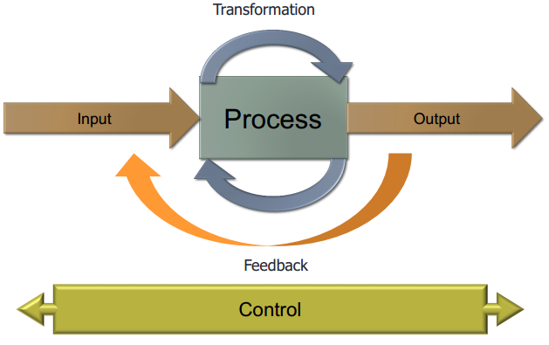
Business Process
Tunggal vs lintas fungsional vs umum di perusahaan vs antar organisasi

Slide 5
Business Process
Business Process [1] : “A business process consists of a set of activities that are performed in coordination in an organizational and technical environment. These activities jointly realize a business goal”
  A business goal is the target that an organization aims to achieve by
  performing correctly the related business process.
Currently, business processes are the core of most information systems:
  production line of a car manufacturer, procedures for buying tickets online…
In order to manage Business Processes, they have to be described and documented in terms of process models

Slide 6
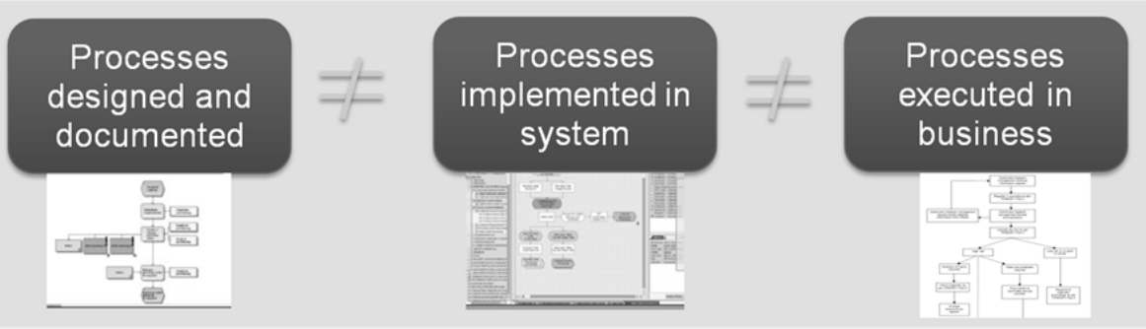
Permasalahan Fundamental pada Business Process Governance
http://www.bptrends.com/publicationfiles/03-05-2013-ART-MaximizingValueProcessModeling-Purav%20Shah.pdf

Slide 7
Business Process Lifecycle
Process Identification, menganalisis struktur organisasi dan proses-proses yang terlibat di dalamnya.
Process Discovery (as-is), capture the main component of a process (how the things have to be done) and document the process with manuals, policies, procedures.
Process analysis, menganalisis proses yang ada sekarang, kekurangannya apa dan apa perlu dilakukan perubahan, dimana perubahannya, dan seterusnya
Process (re) design (to-be), berdasarkan hasil analisis, maka dilakukan perancangan atau perancangan ulang proses yang terlibat
Process Implementation, proses-proses dijalankan dalam organisasi disertai dengan pendokumentasian proses
Process Monitoring, Proses yang diterapkan dimonitor dan dievaluasi apakah tetap sesuai dengan kebijakan atau prosedur yang berlaku dalam organisasi atau tidak
*Poor performance or new requirements may require a new iteration of all the lifecycle

Slide 8
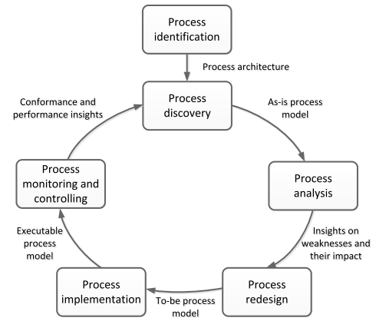
Business Process Lifecycle

Slide 9
Pengertian dan Pedoman Pemodelan Proses Bisnis

Slide 10
Model
“A model is a simplifying mapping of reality to serve a specific purpose” (Stachowiak: Allgemeine Modelltheorie, 1973)
  Mapping: representation of natural or artificial originals that can be models themselves
  Simplifying: only those attributes of the original that are considered relevant (abstraction)
  →Models focus on specific aspects of reality and degrade or ignore the rest
  Pragmatics: model is used by modeler in place of original for a certain time and a certain purpose.
Sebuah model dapat di ekspresikan dengan menggunakan symbol-symbol, notasi matematika, kata-kata dan dapat juga berupa deskripsi dari entitas, proses, atribut dan relasi antar entitas.
Sebuah model akan berguna jika disertai dengan deskripsi yang dapat membantu memahami model yang kompleks.

Slide 11
Guidelines of Modelling
Correctness
  Sesuai dengan benda/hal yang dimodelkan, menggambarkan atribut benda/hal aslinya dengan tepat
Relevance
  Sangat sesuai dengan hal-hal yang terkait benda/hal yang dimodelkan
Economic Efficiency
  Hanya focus pada benda/hal yang dimodelkan, tidak dipusingkan dengan atribut-atribut tambahan yang bukan merupakan inti dari yang dimodelkan
Clarity
  Model dapat dengan mudah dipahami oleh stakeholder yang terlibat
Comparability
  Gunakan mapping yang sesuai untuk aspek yang sama
Systematic Design
  Memodelkan secara sistematis/terurut dan sesuai konsep
Schütte, Rotthowe: The Guidelines of Modeling - An Approach to Enhance the Quality in Information Models, 1998

Slide 12
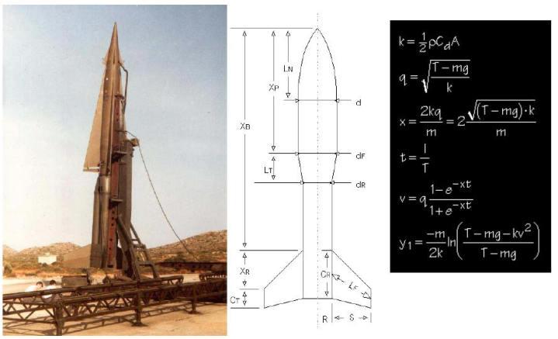
Contoh Model-1 (Sesuai kenyataan)

Slide 13
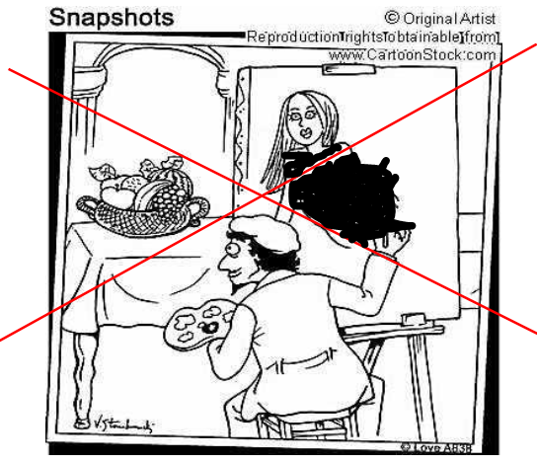
Contoh Model-1 (Tidak Sesuai kenyataan)

Slide 14
Pemodelan Proses Bisnis
Pemodelan proses bisnis adalah sarana untuk merepresentasikan aktivitas bisnis, arus informasi dan logika keputusan dalam proses bisnis.
Dengan kekuatan visualisasi, digunakan untuk mengkomunikasikan informasi mengenai suatu proses dan interaksi yang tercakup di dalam / di antara organisasi antara orang-orang yang membaca model atau orang-orang yang menciptakannya.
Model mengeksternalisasikan pengetahuan bisnis dengan maksud untuk menyetujui dan mengikat semua pemangku kepentingan dalam representasi yang dibagi dalam organisasi dan tercermin dalam sistem informasinya
Model menggambarkan multiple granularity levels: from simple depiction of the workflow to simulation and execution.
Model addresses complexity by emphasizing on specific aspects and by reusing models.
Agar dapat mencapai common understanding of business knowledge between an organization and IT experts and thus drives the design and implementation of software systems.

Slide 15
Jenis Pemodelan Proses Bisnis
Dynamic Model Types. Merupakan tipe model yang menunjukkan proses informasi yang relevan yang dapat dimasukkan secara kronologis, tergantung waktu, tipe model ini disebut sebagai "tipe model dinamis ".
  Semua tipe model yang mewakili aliran proses (seperti Event Driven Process Chains atau Value Added Chain Diagram) adalah tipe model dinamis.
Static Model Types. Tipe model statis mewakili struktur yang tidak memberikan ketergantungan waktu. Termasuk dalam hal ini pemodelan struktur organisasi, serta pemodelan hubungan antara objek bisnis.

Slide 16
Business Process Modelling addresses questions like…
What…
How…
Apakah model mewakili suatu proses yang pada akhirnya menggambarkan kehidupan nyata?
Bagaimana semua informasi saling berhubungan?
Bagaimana kita mengetahui mana persyaratan dan tanggung jawab dalam proses?
Bagaimana kita bisa yakin bahwa aliran aktivitas didefinisikan dengan benar?
Seberapa penting suatu kegiatan dan bagaimana hal itu dilaksanakan secara efisien?
Memperhatikan semua parameter dan mensimulasikan semua alternatif
Menggambarkan dan memodelkan korelasinya
Menjelaskan sumber daya yang dibutuhkan dengan peran yang sesuai ditugaskan
Menggabungkan aturan bisnis, persyaratan kerangka hukum, dan semua informasi yang mendukung untuk menjelaskan mengapa semuanya terjadi
Menentukan prioritas dan secara cerdas mengarahkan "lalu lintas"

Slide 17
Teknik-Teknik Pemodelan Proses Bisnis

Slide 18
Memodelkan Proses Bisnis menggunakan Flowchart
Event-Driven Process Chain (EPC)
Business Process Modelling Notation (BPMN)

Slide 19
Flowchart
Flowchart digunakan karena pada umumnya lebih mudah memahami sesuatu yang ditampilkan secara grafik daripada dengan kata-kata
Ada berbagai cara untuk menggambarkan flowchart
Cara paling sederhana adalah dengan menggunakan simbol yang berbeda untuk mewakili aktivitas, dan panah untuk menggambarkan hubungan antar aktivitas

Slide 20
Simbol2 dasar Flowchart
Start atau finished point
Step atau aktivitas proses
Decision point
Input/output
Document

Slide 21
Contoh Flowchart

Slide 22
Contoh Kasus Flowchart
Sekelompok sekertaris pada bagian public office sebuah perusahaan mengalami kesulitan dengan dokumen dan material lain dimana setelah difilekan sulit untuk dicari kembali pada saat dibutuhkan.
Diantara karyawan ada kecurigaan bahwa beberapa orang menggunakan prinsip yang berbeda dalam filing. Oleh karena itu diputuskan sebagai usaha bersama untuk menentukan bagaimana proses yang dilakukan saat ini dan bagaimana proses seharusnya dilakukan. Untuk melakukan hal ini digunakan flowchart.
Para sekretaris berkumpul di ruang pertemuan dan ditemukan bahwa mereka pada dasarnya menggunakan langkah-langkah yang sama dalam filing tapi kriteria dimana material harus difilekan sangat berbeda-beda. Setelah debat yang panas akhirnya mereka menyetujui proses dan kriteria filing. Hasilnya adalah flowchart berikut.

Slide 23
Jawaban Contoh Kasus
Gambar disamping adalah flowchart ‘biasa’
Apa kekurangan dari flowchart biasa??

Slide 24
Cross-Functional Flowchart
Flowchart biasa pada dasarnya hanya menggambarkan aktivitas apa yang dilakukan dalam sebuah proses
Cross-functional flowchart memberikan informasi tambahan siapa yang melakukan aktivitas dan di departemen apa.
Lengkapi flowchart proses supply yang ditampilkan sebelumnya sehingga menjadi cross-functional flowchart

Slide 25
Cross-Functional Flowchart untuk proses supply
Menambahkan informasi ini tidak menghabiskan banyak waktu dibandingkan dengan flowchart biasa → namun memberikan gambaran yang lebih jelas
Umumnya disarankan untuk memakai cross-functional flowchart

Slide 26
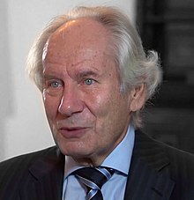
August-Wilhelm Scheer, from ARIS
EPC MODEL

Slide 27
EPC Semantics: prose version
Functions:
activities of the business process
Events:
pre- and post-conditions of functions
AND split:
activates all subsequent branches
in concurrency
OR split:
triggers one, two or up to all of multiple
subsequent branches.
XOR split:
defines a choice to activate one of multiple
subsequent branches.
AND join:
waits for all incoming branches to complete.
OR join:
waits for all active branches to complete.
XOR join:
continue when one of alternative branches
has completed.
EPC
Activity
EPC
Pre
-
&
Post
-
Function
Event
condition
XOR
XOR
Join
Split
AND
AND
Join
Split
OR
OR
Join
Split

Slide 28
Example of a Event Process Chain Diagram

Slide 29

BPMN MODEL

Slide 30
BPMN
A BPMN process model is a graph consisting of four types of core elements:
start
end
activity
event
gateway
sequence flow
Notes:
Slide notes: as per previous slide (LR)

Slide 31


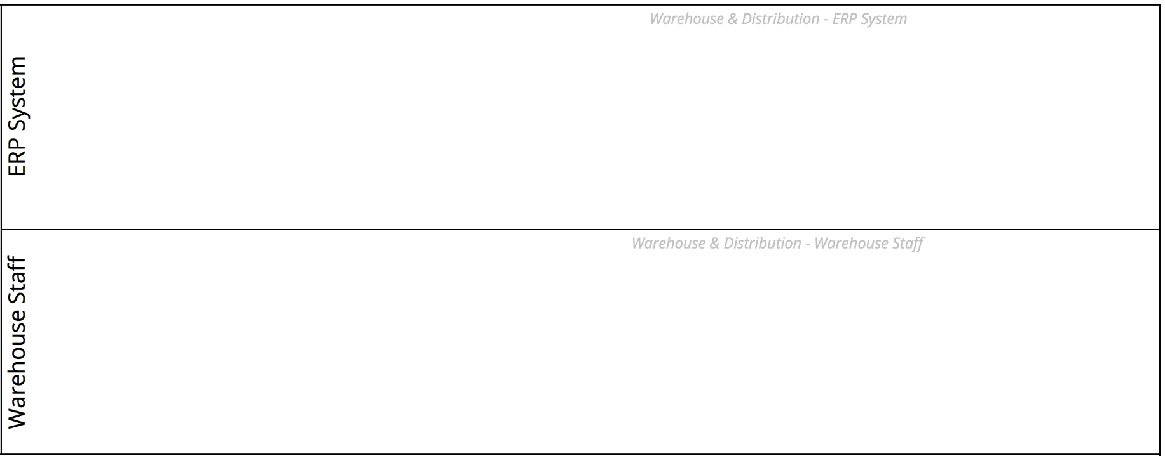
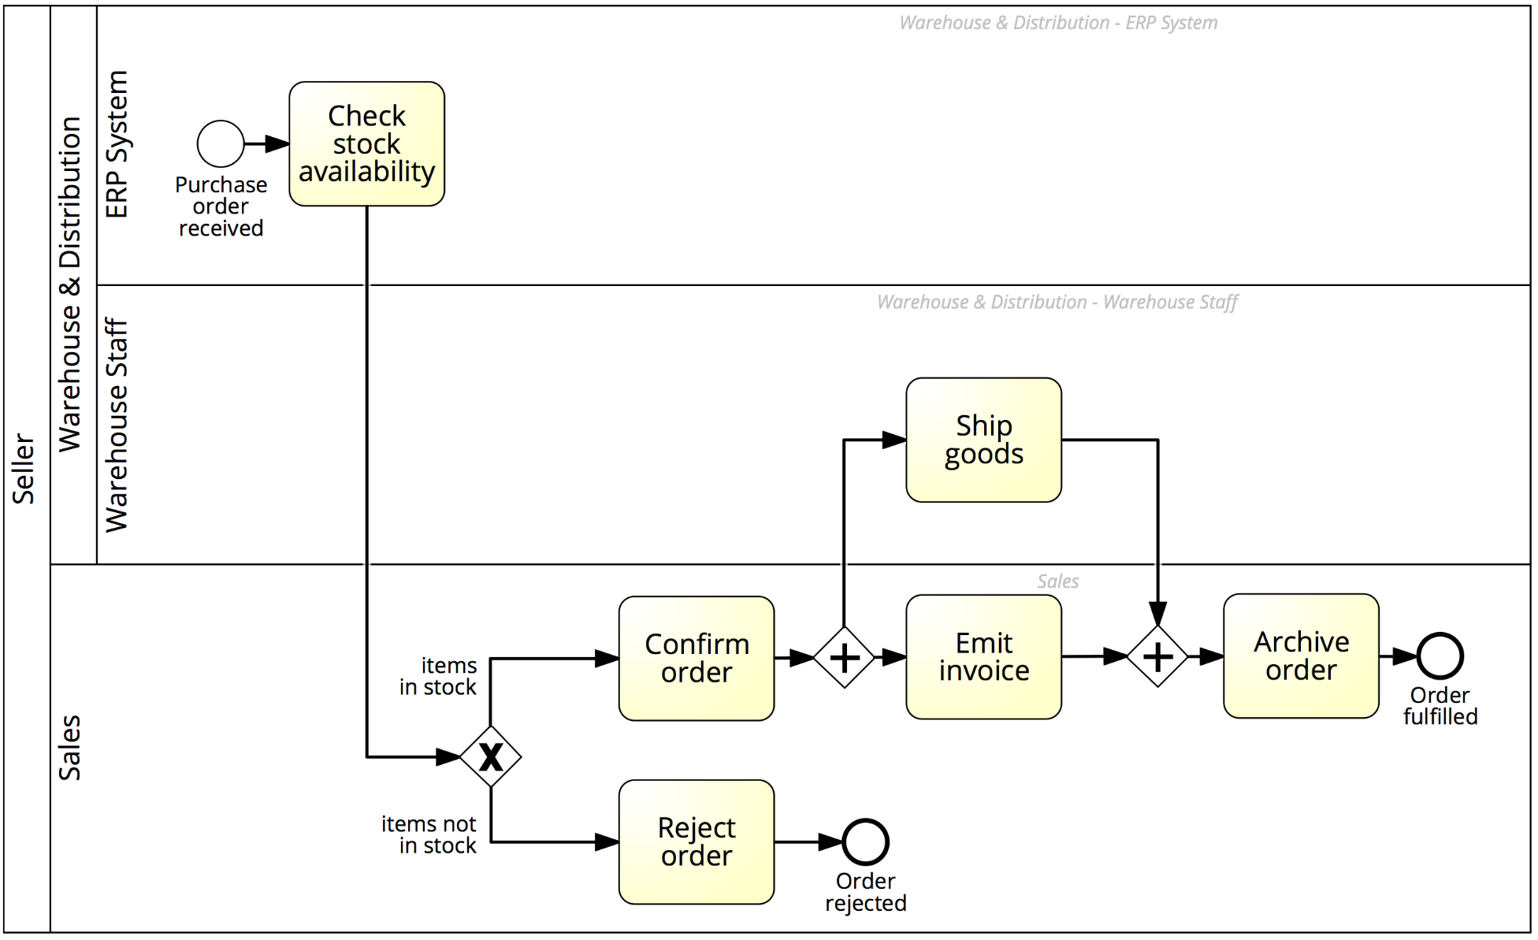
Order-to-cash process with lanes

Slide 32
References
Lampathaki F., et.al, Business Process Reengineering, National Technical University of Athens, 2013
Marlon Dumas, Marcello La Rosa, Jan Mendling, Hajo A. Reijers, Fundamentals of Business Process Management, Springer Verlag, 2013

Slide 33


Slide 34
Homework
Lakukan studi Literature untuk menemukan definisi, contoh dan fungsi Teknik Pemodelan Proses Bisnis berikut:
  Event-Driven Process Chain (EPC)
  Business Process Modelling Notation (BPMN)

